Slide 1
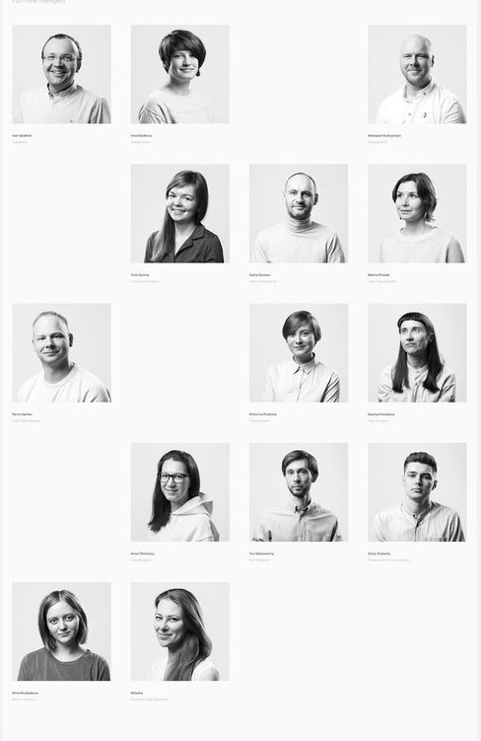
INNOV CONSULTING.
Innovations d'aujourd'hui pour le monde de demain
INNOV CONSULTING

Slide 2

1
Madame, Monsieur,
Nous vous remercions de la confiance que vous avez bien voulu nous témoigner en nous adressant votre demande.
Nos équipes ont pour objectif de comprendre vos souhaits et enjeux, et d’y apporter une réponse adaptée.
Nous vous invitons à découvrir votre projet.
Nous espérons avoir fidèlement répondu à vos attentes et restons à votre disposition pour prendre en compte vos commentaires ou modifications auxquels nous apporterons un soin attentif.
Nous vous prions d’agréer, l’expression de nos salutations distinguées.
Thierry,
Président Innov Consulting
INNOV CONSULTING

Slide 3

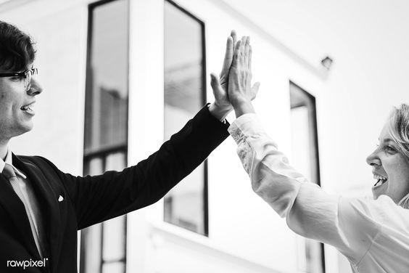

2
Innovation – Excellence - Sécurité
Nous repoussons constamment les limites de la technologie pour offrir des solutions avant-gardistes, veillons à ce que chaque projet soit réalisé avec le plus haut niveau de qualité, et plaçons la sécurité au cœur de toutes nos initiatives, que ce soit pour les drones ou la réalité virtuelle
INNOV CONSULTING

Slide 4

3
Votre projet
{!Opportunity|Name}
INNOV CONSULTING

Slide 5






4
Votre projet
Chiffrage du projet
1. Plan
Experts projets | Jours | TJM
{!Products|Product2.Name} | {!Products|Quantity} | {!Products|UnitPrice}
2. Build
3. Run
INNOV CONSULTING

Slide 6

5
Nos ressources
Nos experts rigoureusement selectionnés pour vous
{!Contact|Contact.Name}
INNOV CONSULTING

